Slide 1
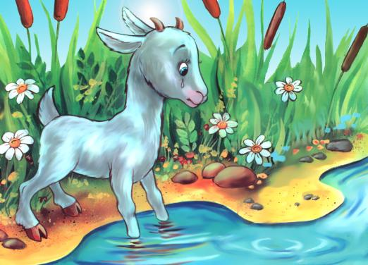
Сестрица Алёнушка и братец Иванушка
Художник Клеопа Марина

Slide 2
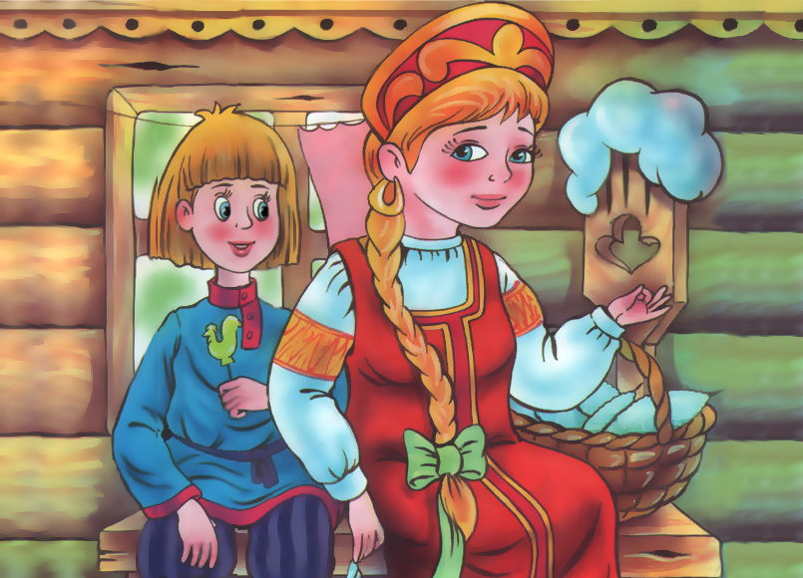
Жили-были старик да старуха, у них была дочка Алёнушка да сынок Иванушка. Старик со старухой умерли. Остались Алёнушка да Иванушка одни-одинёшеньки. Пошла Алёнушка на работу и братца с собой взяла. Идут они по дальнему пути, по широкому полю, и захотелось Иванушке пить.

Slide 3
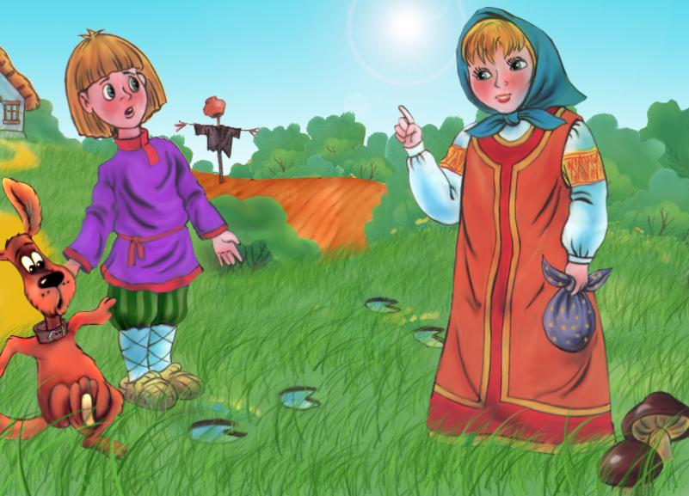
- Сестрица Алёнушка, я пить хочу! - Подожди, братец, дойдем до колодца. Шли-шли, - солнце высоко, колодец далеко, жар донимает, пот выступает. Стоит коровье копытце полно водицы.
- Сестрица Алёнушка, хлебну я из копытца! - Не пей, братец, телёночком станешь!
Братец послушался, пошли дальше. Солнце высоко, колодец далеко, жар донимает, пот выступает. Стоит лошадиное копытце полно водицы.

Slide 4
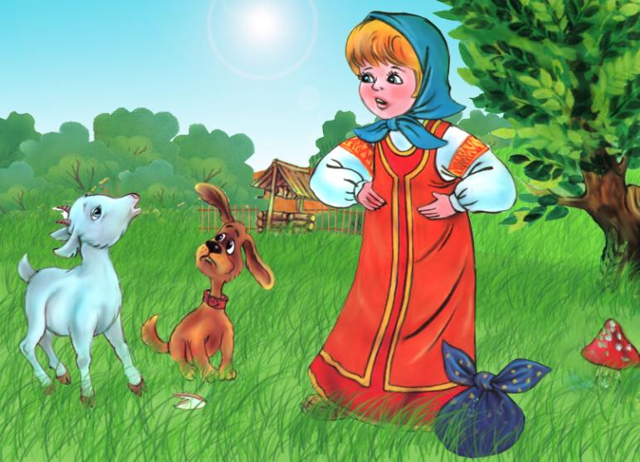
- Сестрица Алёнушка, напьюсь я из копытца! - Не пей, братец, жеребёночком станешь!
Вздохнул Иванушка, опять пошли дальше. Идут, идут, - солнце высоко, колодец далеко, жар донимает,
пот выступает. Стоит козье копытце полно водицы. Иванушка говорит:
- Сестрица Алёнушка, мочи нет: напьюсь я из копытца!
- Не пей, братец, козлёночком станешь!
Не послушался Иванушка и напился из козьего копытца. Напился и стал козлёночком...

Slide 5
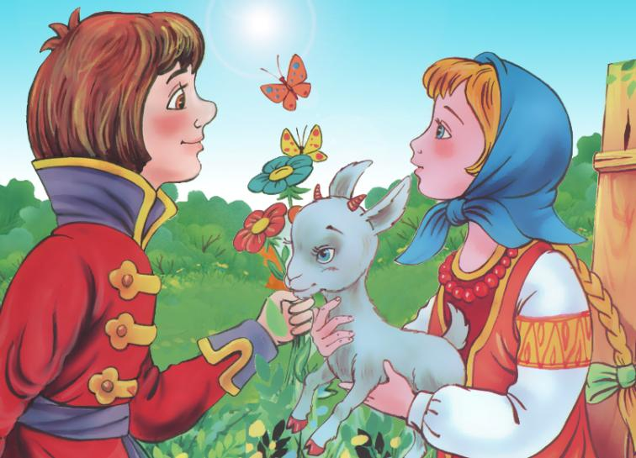
Зовет Алёнушка братца, а вместо Иванушки бежит за ней беленький козлёночек. Залилась Алёнушка слезами, села на стожок - плачет, а козлёночек возле неё скачет. В ту пору ехал мимо купец:
- О чём, красная девица, плачешь?
Рассказала ему Алёнушка про свою беду. Купец ей и говорит: «Выходи за меня замуж. Я тебя наряжу в злато-серебро, и козлёночек будет жить с нами». Алёнушка подумала, подумала и пошла за купца замуж.
Стали они жить-поживать, и козлёночек с ними живет, ест-пьет с Алёнушкой из одной чашки.

Slide 6
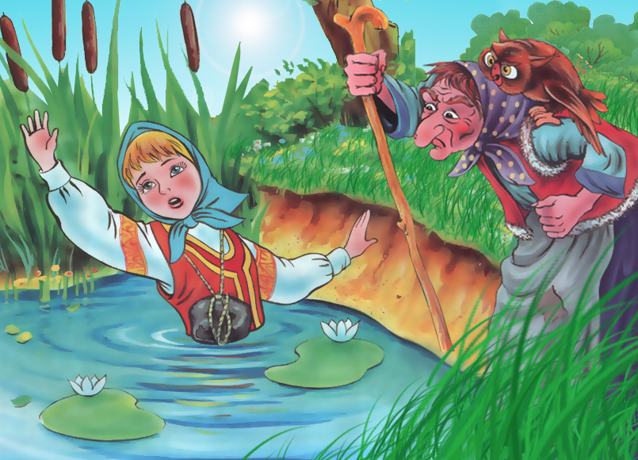
Один раз купца не было дома. Откуда не возьмись приходит ведьма: стала под Алёнушкино окошко и ласково начала звать её купаться на реку. Привела ведьма Алёнушку на реку. Кинулась на неё, привязала Алёнушке на шею камень и бросила её в воду. А сама оборотилась Алёнушкой, нарядилась в её платье и пришла в её хоромы. Никто ведьму не распознал. Купец вернулся - и тот не распознал.

Slide 7
Одному козлёночку все было ведомо. Повесил он голову, не пьет, не ест. Утром и вечером ходит по бережку около воды и зовёт: - Алёнушка, сестрица моя! Выплыви, выплыви на бережок...
Узнала об этом ведьма и стала просить мужа - зарежь да зарежь козлёнка. Купцу жалко было козлёночка, привык он к нему. А ведьма так пристает, так упрашивает, - делать нечего, купец согласился. Велела ведьма разложить костры высокие, греть котлы чугунные, точить ножи булатные. Козлёночек проведал, что ему недолго жить, и говорит названому отцу:
- Перед смертью пусти меня на речку сходить, водицы испить. - Ну, сходи.

Slide 8
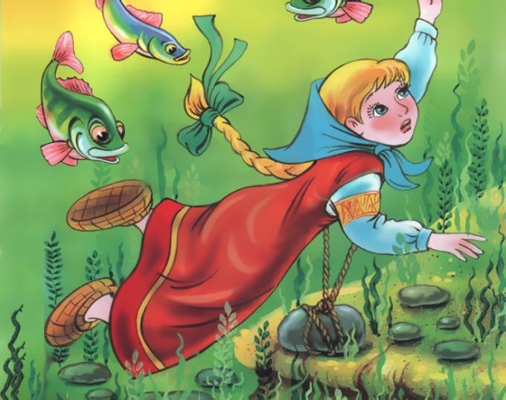
Побежал козлёночек на речку, стал на берегу и жалобно закричал: «Алёнушка, сестрица моя! Выплыви, выплыви на бережок. Костры горят высокие, Котлы кипят чугунные, Ножи точат булатные, Хотят меня зарезать!» Алёнушка из реки ему отвечает: «Ах, братец мой Иванушка! Тяжёл камень на дно тянет, Шёлкова трава ноги спутала, Жёлты пески на грудь легли». А ведьма ищет козлёночка, не может найти и посылает слугу: «Пойди, найди козлёнка, приведи его ко мне». Пошёл слуга на реку и видит: по берегу бегает козлёночек и жалобно зовет: «Алёнушка, сестрица моя! Выплыви, выплыви на бережок. Костры горят высокие, Котлы кипят чугунные, Ножи точат булатные, Хотят меня зарезать!»

Slide 9
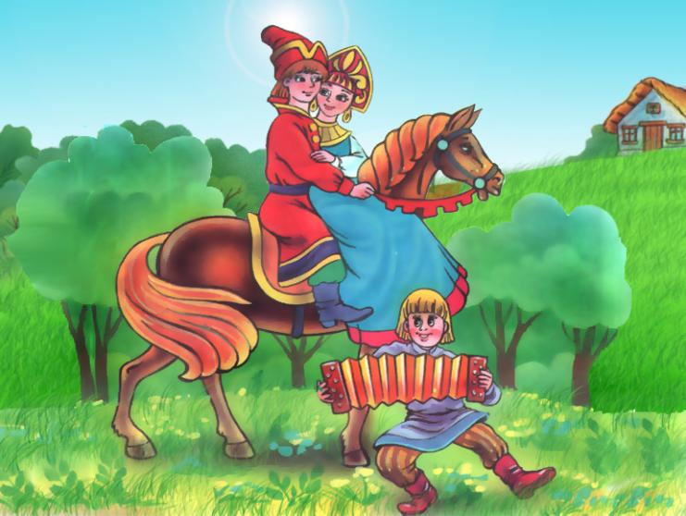
А из реки ему отвечают: «Ах, братец мой Иванушка! Тяжёл камень на дно тянет, Шёлкова трава ноги спутала, Жёлты пески на грудь легли». Слуга побежал домой и рассказал купцу про то, что слышал на речке. Собрали народ, пошли на реку, закинули сети шёлковые и вытащили Алёнушку на берег. Сняли камень с шеи, окунули её в ключевую воду, одели её в нарядное платье. Алёнушка ожила и стала краше, чем была. А козлёночек от радости три раза перекинулся через голову и обернулся мальчиком Иванушкой.
Ведьму привязали к лошадиному хвосту, и пустили в чистое поле.

Slide 10
КОНЕЦ

